Slide 1


我的心情

Slide 2


Slide 3
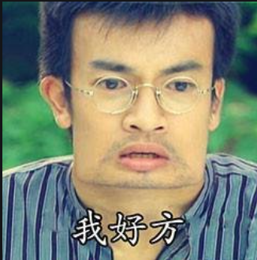

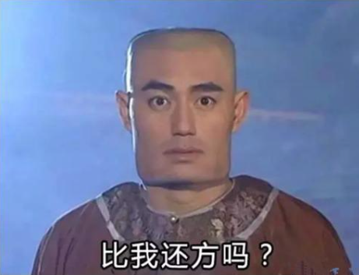

Slide 4
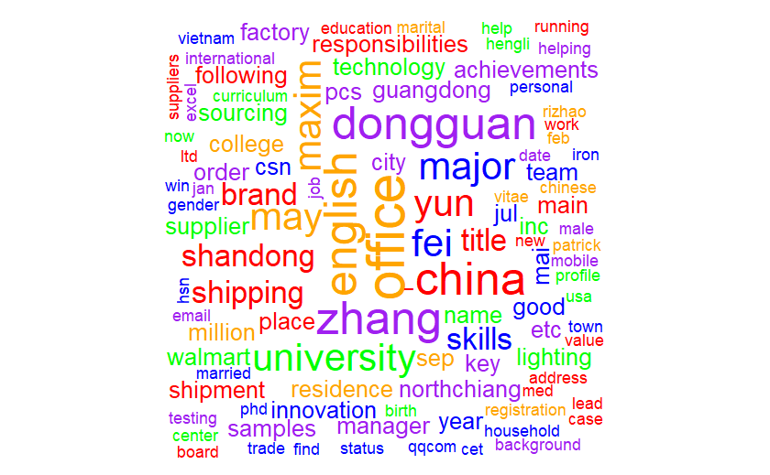
666501006，PhD, Innovation College, NCU.
词云图
Word Cloud
自我介绍

Slide 5
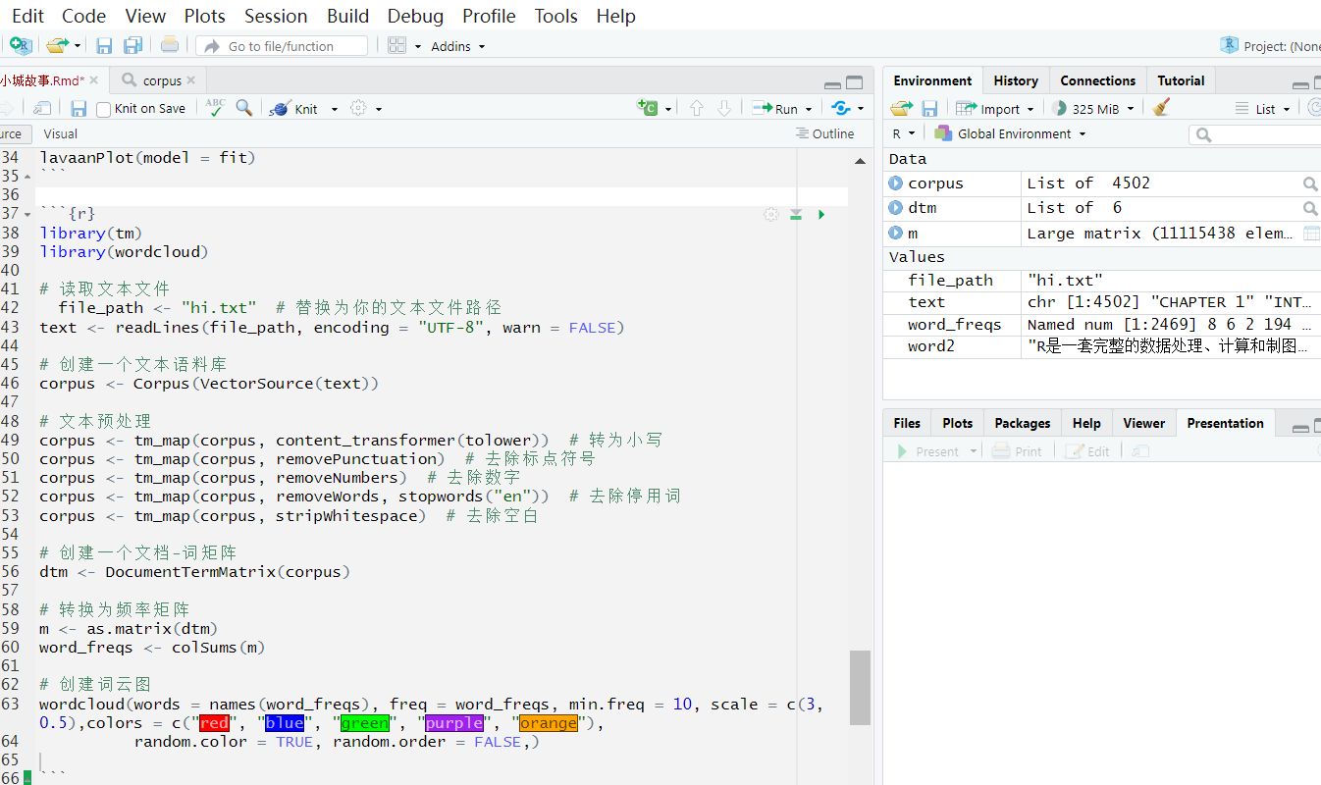
词云图的R代码

Slide 6
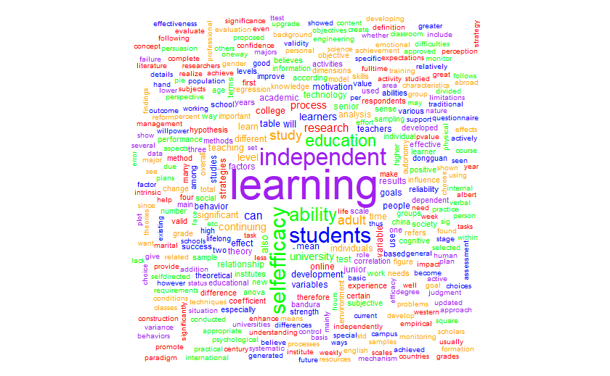
自变量
自我效能感
因变量
自主学习能力
我的
MED论文
01
02
03
研究主体
成人教育学生

Slide 7
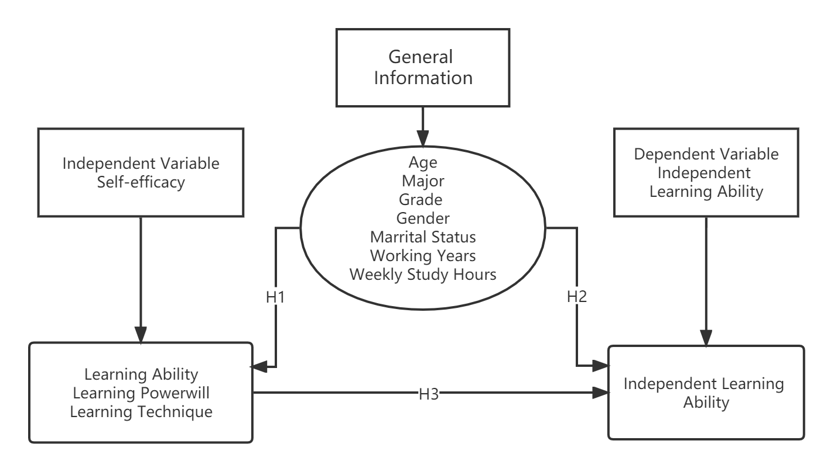
Conceptual Framework of My MED Study
我MED论文里面的概念架构图

Slide 8
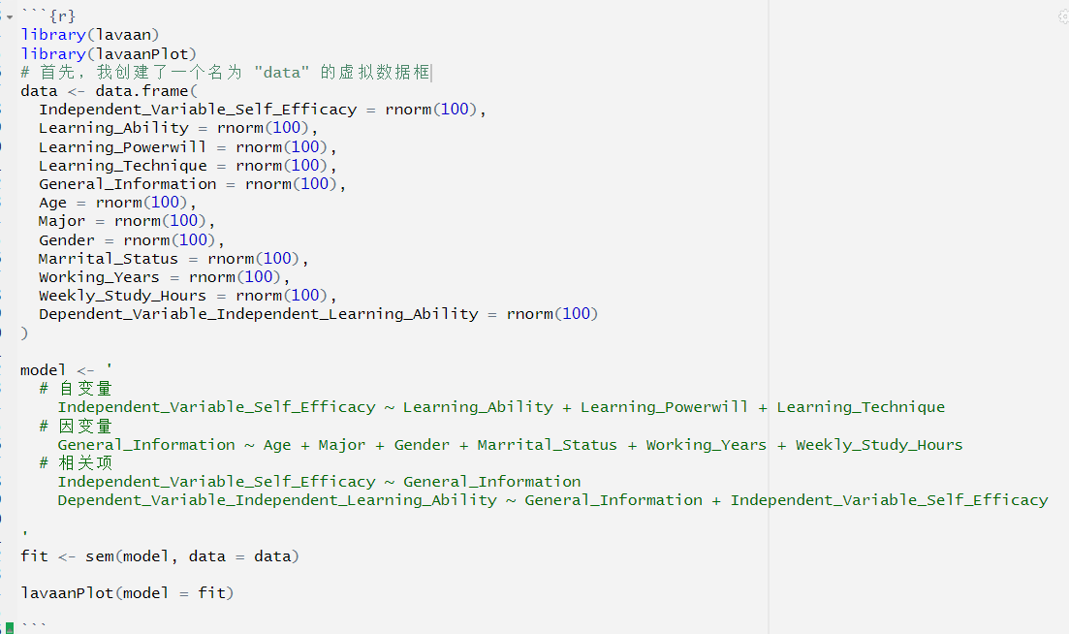
第一次的代码

Slide 9
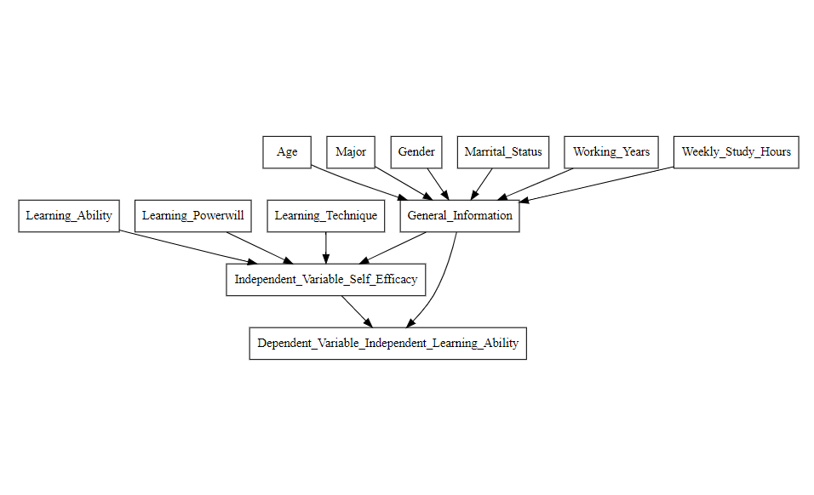
第一次的运行结果

Slide 10
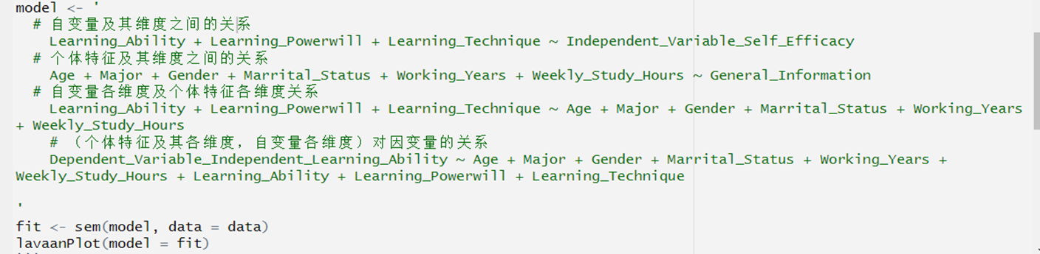
第二次的代码

Slide 11
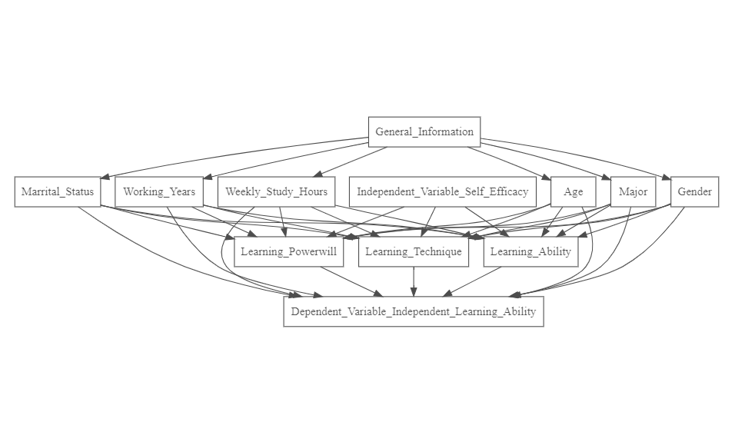
第二次的运行结果

Slide 12
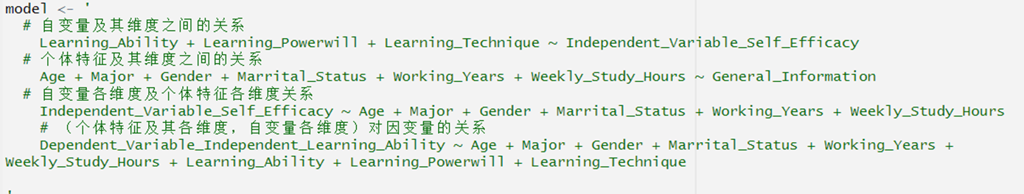
第三次的代码

Slide 13
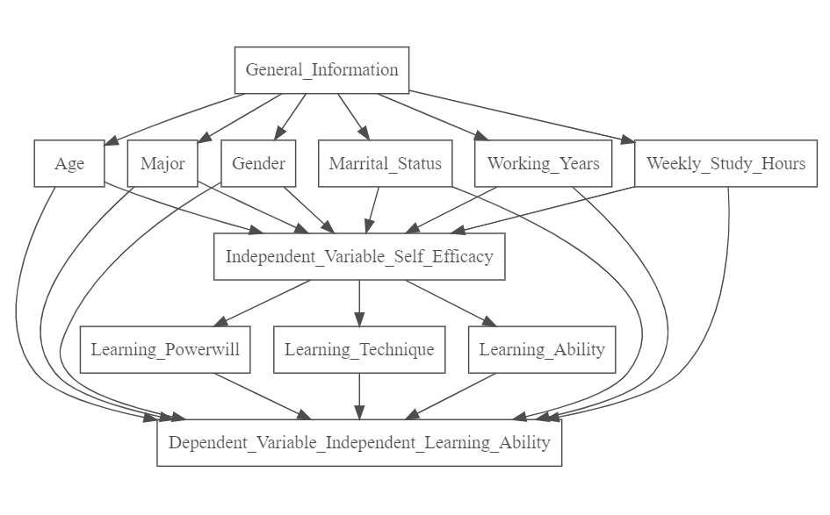
第三次的结果

Slide 14


做个比较

Slide 15
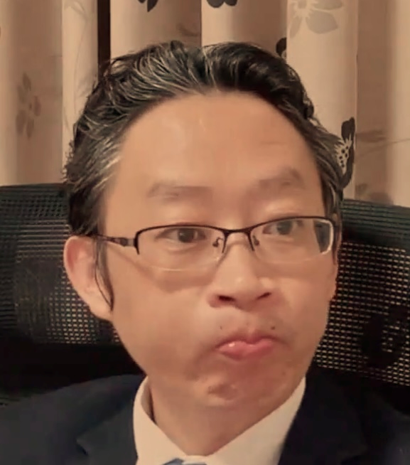
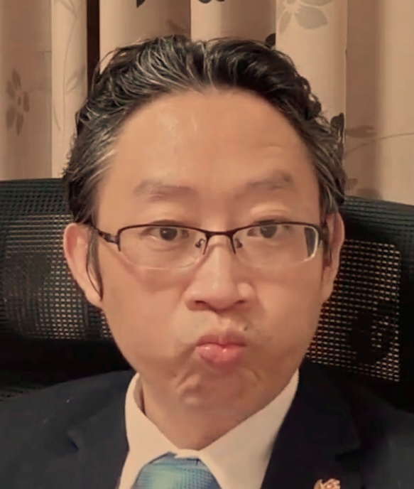

Slide 16
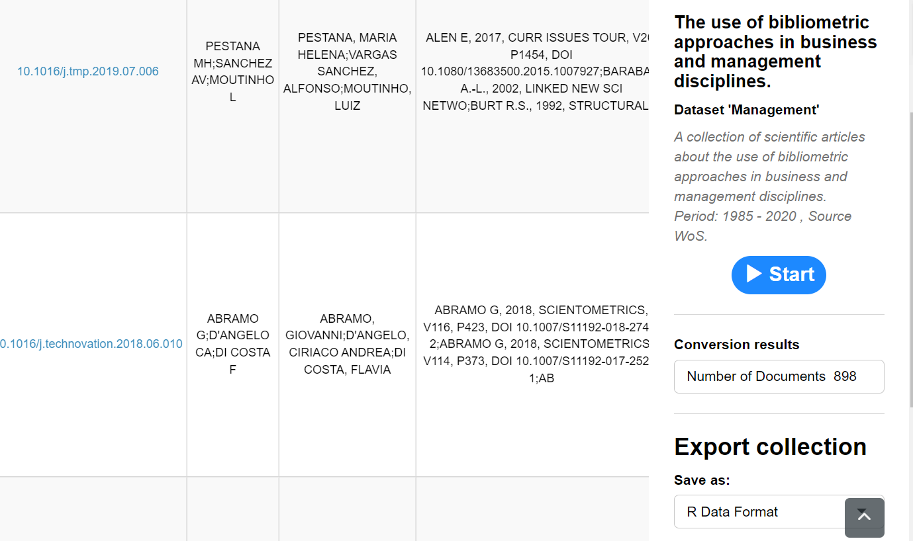
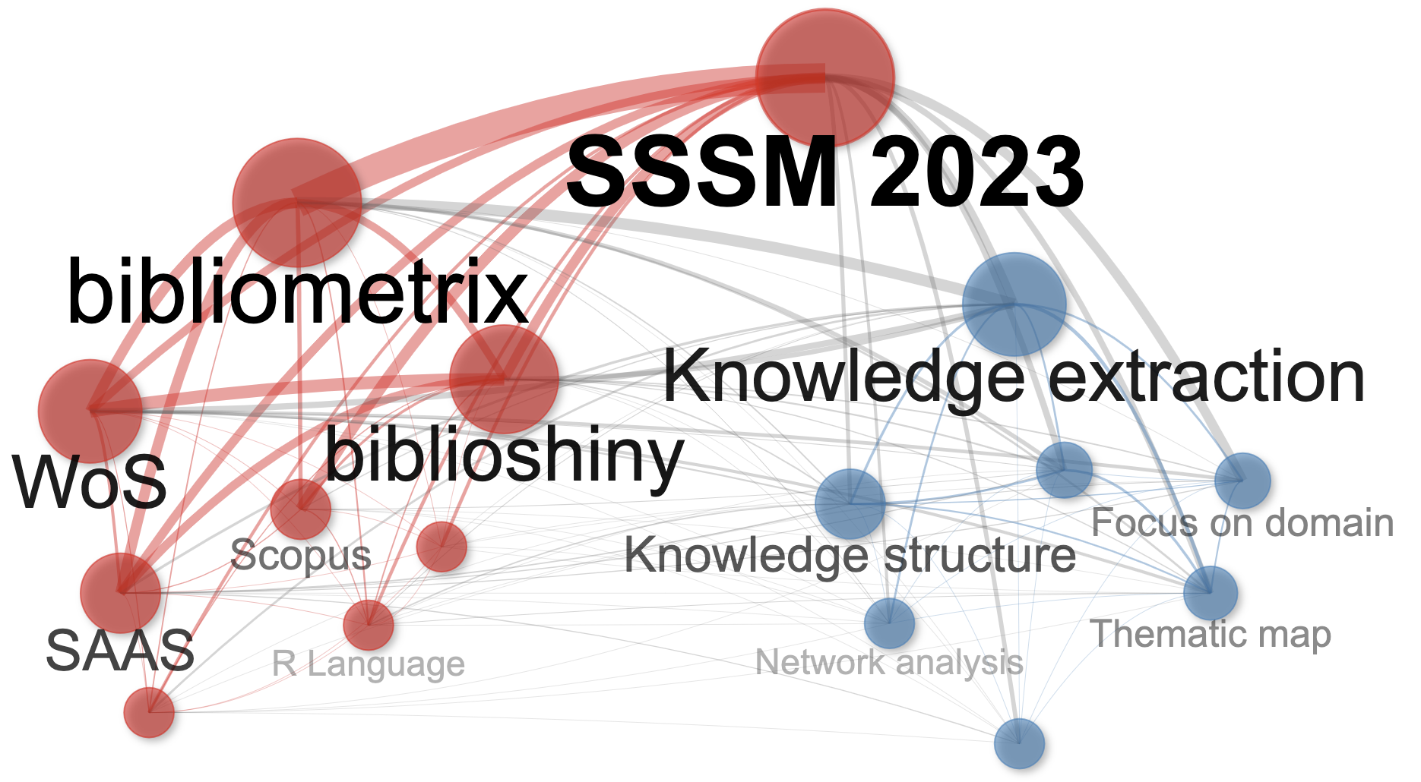

Slide 17
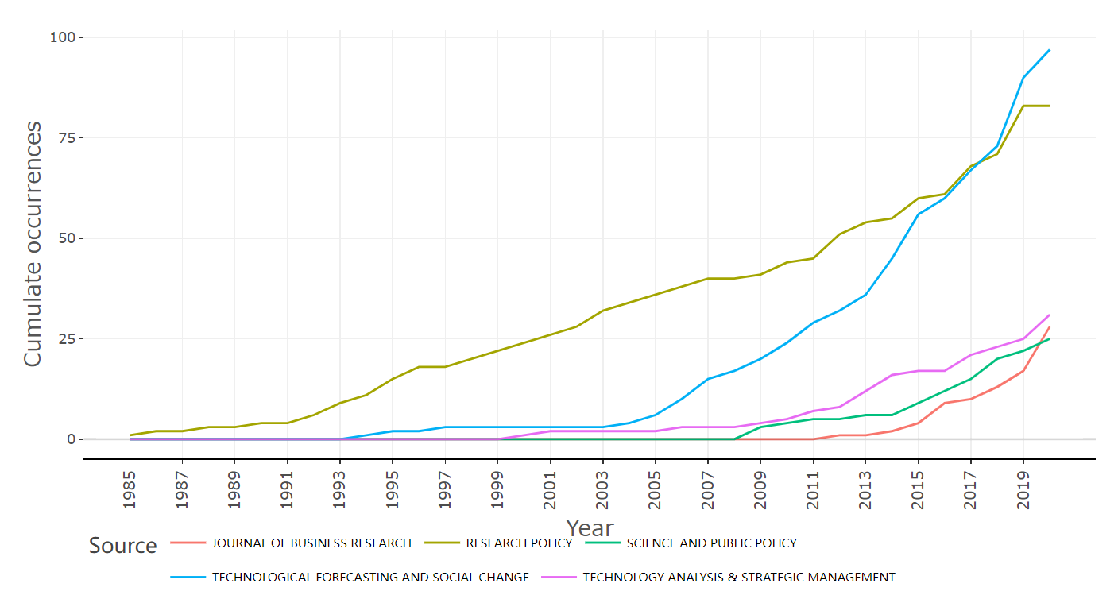
Source’s Production Over Time
文献年份产出图

Slide 18
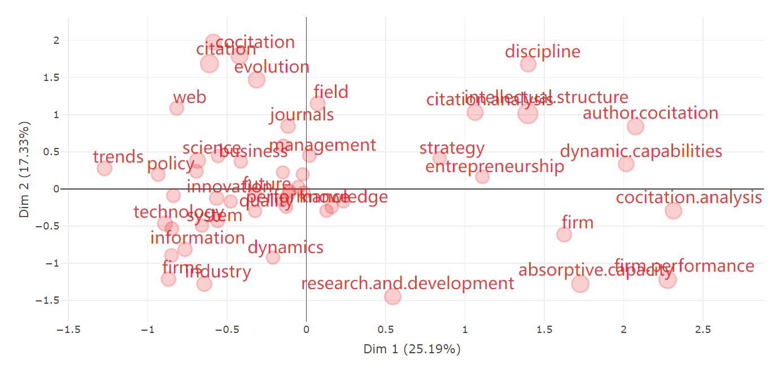
Factorial Analysis (1)
因子分析（1）

Slide 19
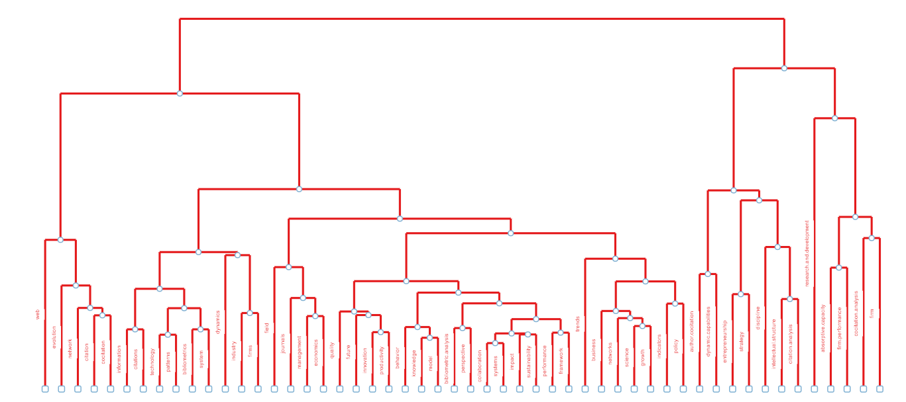
Factorial Analysis (2)
因子分析（2）

Slide 20
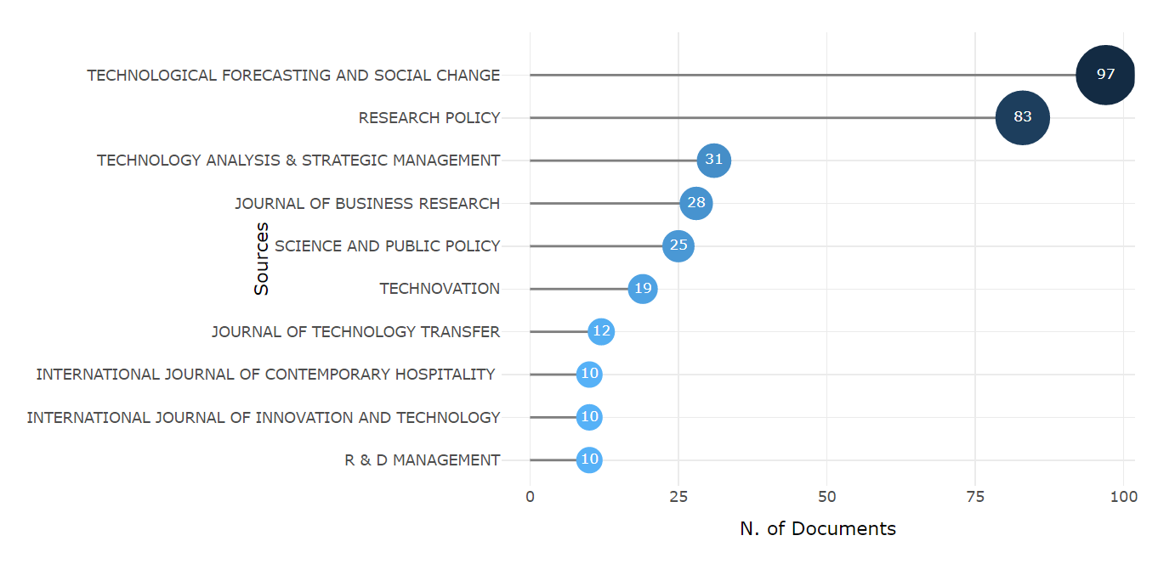
各刊物所载管理类文章数量表

Slide 21
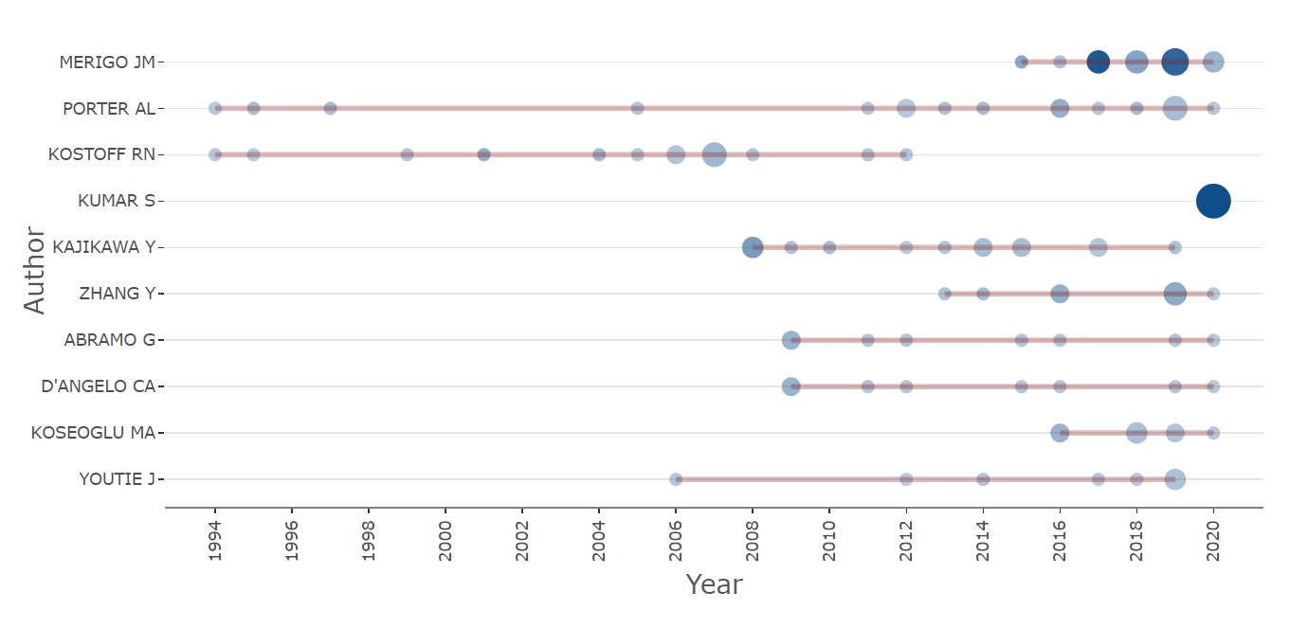
Author’s Production Overtime
作者发表文章数量和年份统计表

Slide 22
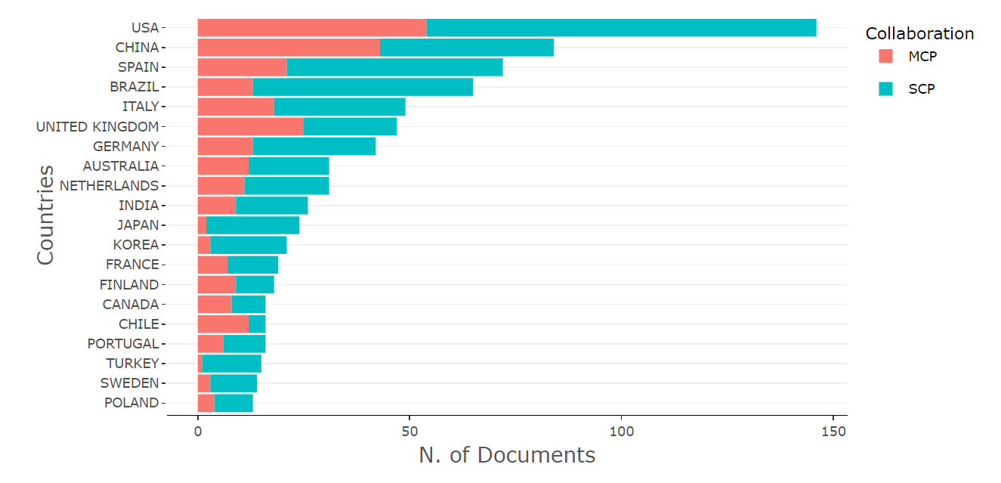
Corresponding Author's Countries
各国作者数量分布图

Slide 23
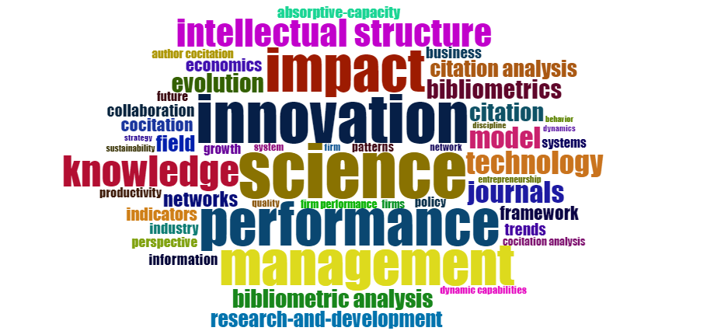
Word Cloud
相关文献的词云图

Slide 24
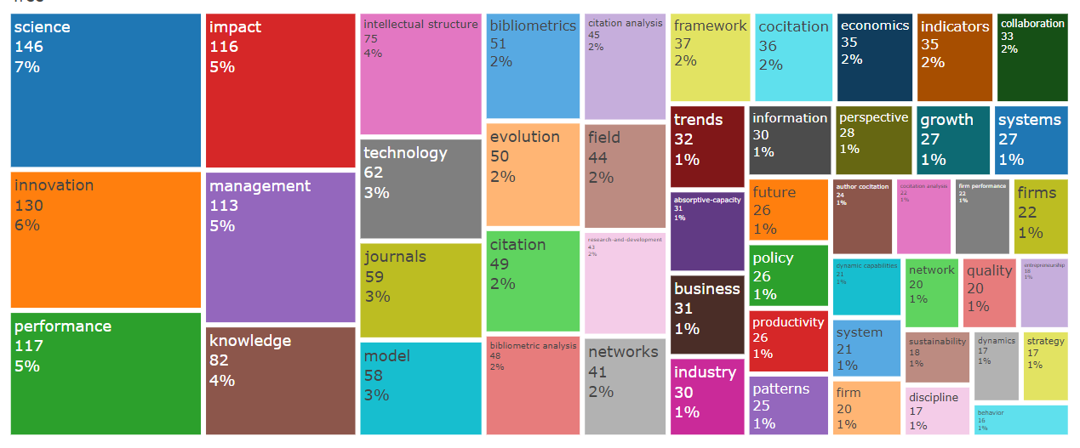
相关文献的树图
Tree Map

Slide 25
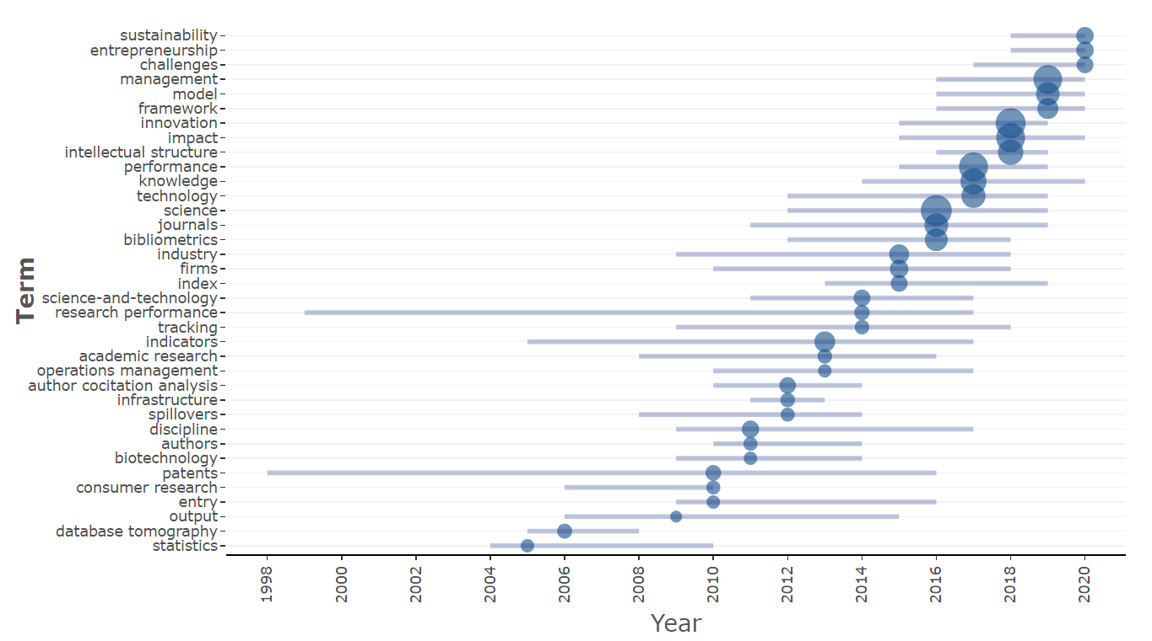
Trend Topics
文章专题趋势

Slide 26
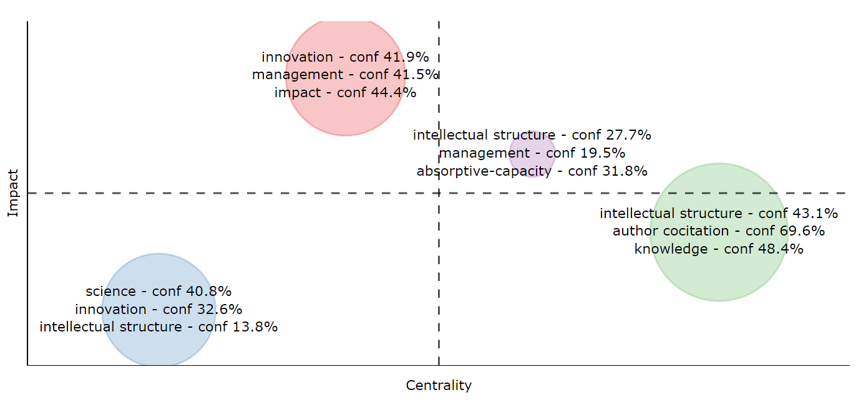
Clustering by Coupling (1)
通过耦合进行集群（分组）

Slide 27
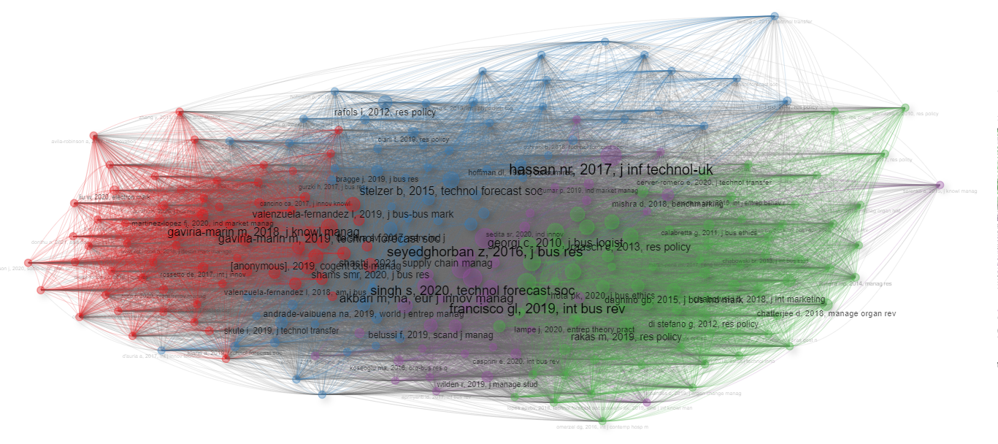
Clustering by Coupling (2)
通过耦合进行集群（分组）

Slide 28
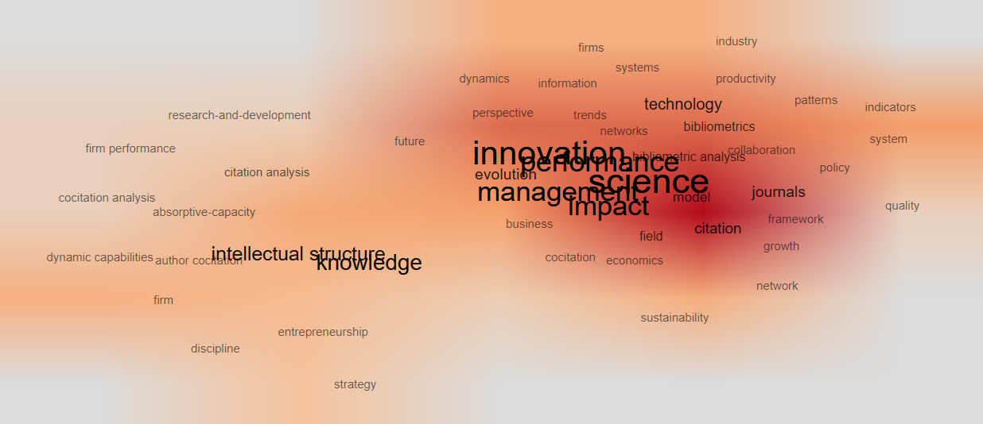
Co-occurrence Network (1)
相关概念的共生关系

Slide 29
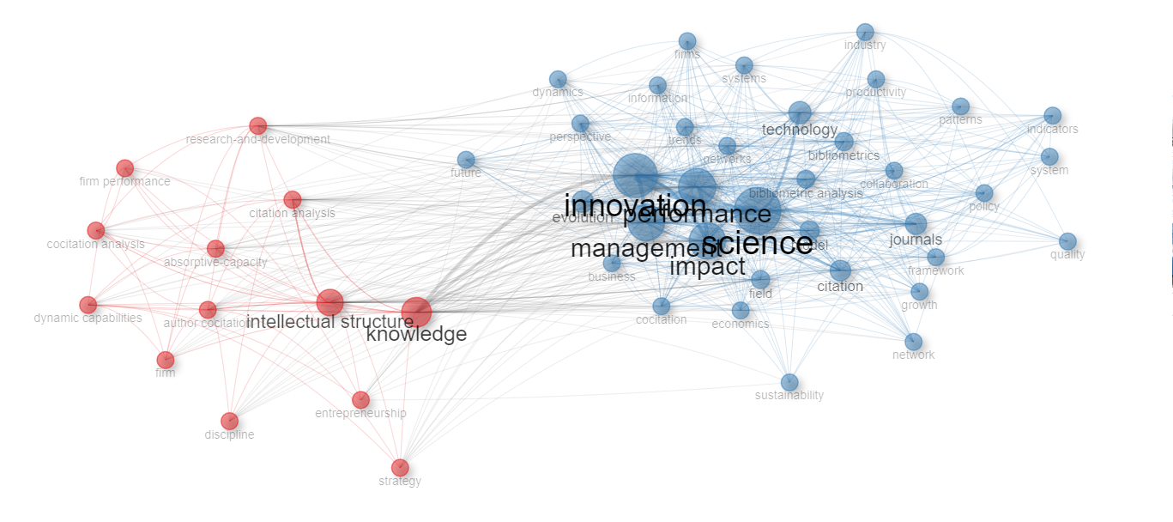
Co-occurrence Network (2)
相关概念的共生关系

Slide 30
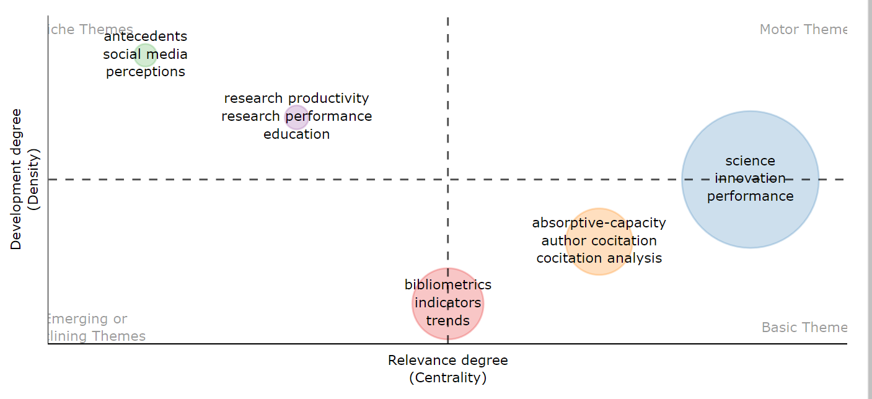
Thematic Map (1)
专题地图

Slide 31
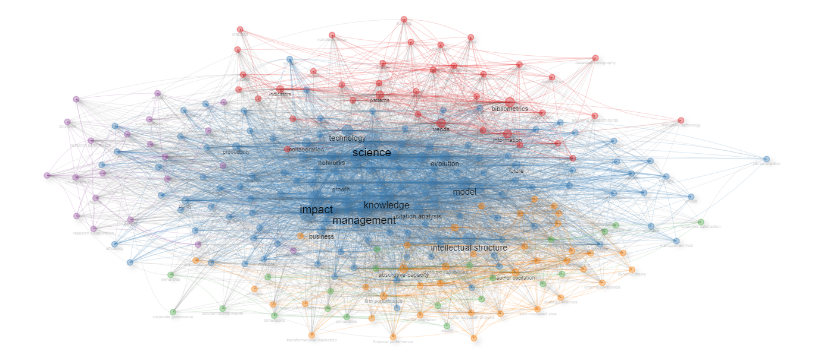
Thematic Map (2)
专题地图

Slide 32
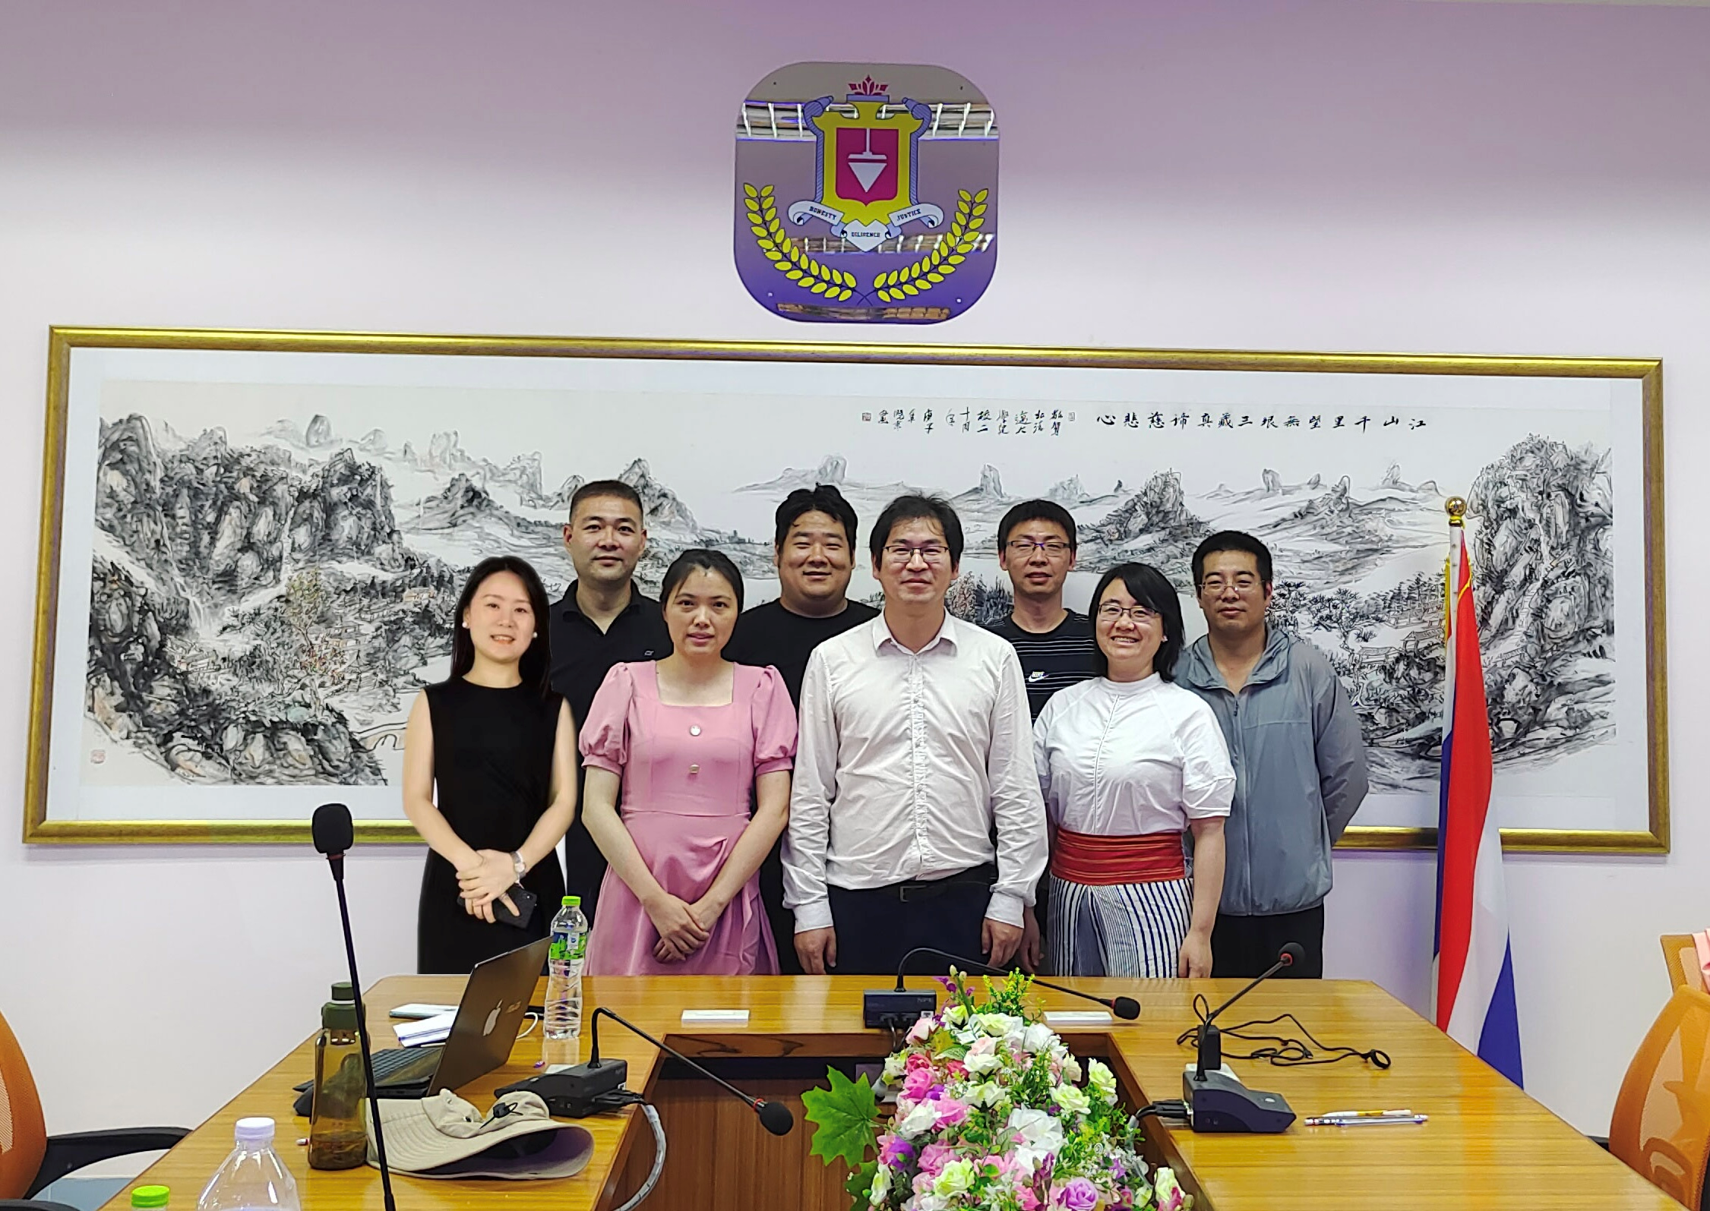
不会R
当然是找中间白衬衣帅哥学！

Slide 33

THANK YOU!

